Slide 1

Customize 3D Sabha
تخصيص السبحة ثلاثية الابعاد
7 -10
Studio56.qa

Slide 2
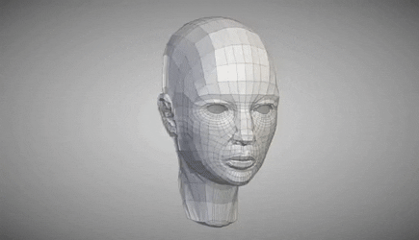
3D design is about creating a 3D representation of any surface or object in 3D space.
يدور التصميم ثلاثي الأبعاد حول إنشاء تمثيل ثلاثي الأبعاد لأي سطح أو كائن في مساحة ثلاثية الأبعاد.
Studio56.qa

Slide 3
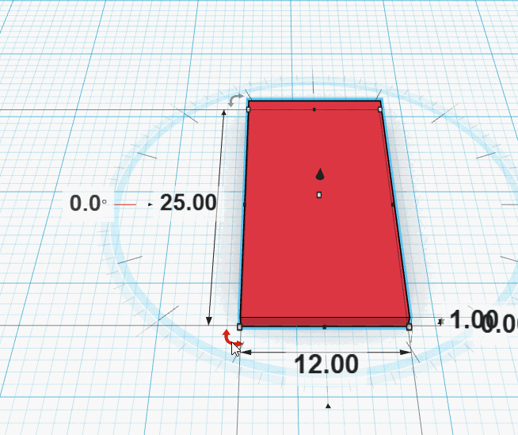
Things you learned before
TINKERCAD
Basic objects
المجسمات البسيطة
Object interaction
تفاعل المجسم
Movement and camera control
الحركة والتحكم في الكاميرا
Studio56.qa

Slide 4
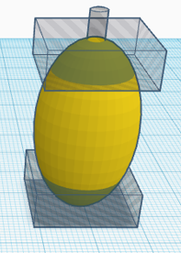
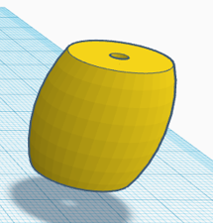
Hole tool
We use the hole shape to make cut or remove extra parts
Group button pressed and the ping pong bat completed.
Studio56.qa
Notes:
Explain the hole tool and mirror tool.

Slide 5
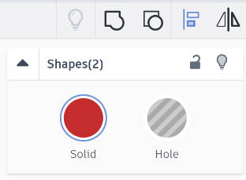
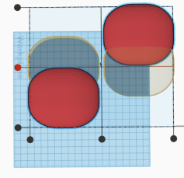
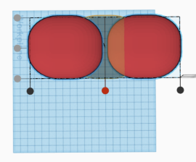
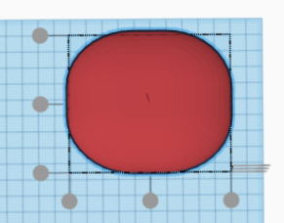
Align Tool اداة المحاذاة
When you select two objects you can find it in the upper right corner in the adjust menu.
عند تحديد جسمين يمكنك العثور عليها في الزاوية العلوية اليمنى في قائمة الضبط
Studio56.qa

Slide 6
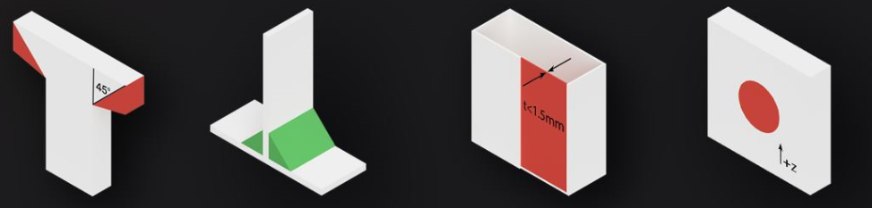
Design rules for 3D printing
قواعد التصميم للطباعة ثلاثية الابعاد
Studio56.qa

Slide 7



1- Make sure all parts are connected التأكد ان جميع الأجزاء مترابطة
In order to get a solid body, you need to make sure that all parts with your design are connected in an appropriate way without any spaces.
من أجل الحصول على جسم صلب، عليك التأكد من أن جميع الأجزاء ذات التصميم الخاص بك متصلة بطريقة مناسبة دون أي فراغات.
Studio56.qa

Slide 8
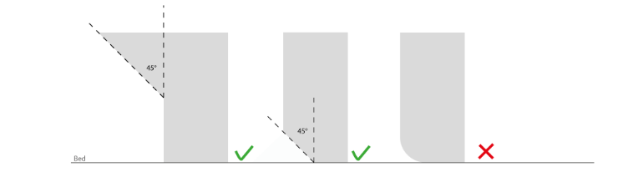
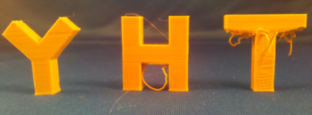
2- The 45-Degree Rule قاعدة ال 45 درجة
Remember 45-degree rule, overhangs that are greater than 45 degrees will need support material and that will waste more time and cost for less quality output.
Studio56.qa

Slide 9
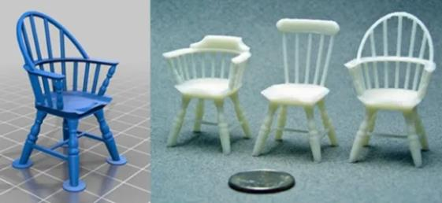
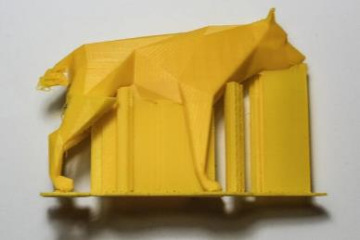
Design To Avoid Using Support Material
Although support algorithms are improving all the time, support material can leave ugly marks on the outside of your prints.
التصميم لتجنب استخدام مواد الدعم
على الرغم من أن خوارزميات الدعم تتحسن طوال الوقت ، يمكن لمواد الدعم أن تترك علامات قبيحة على السطح الخارجي لمطبوعاتك
Studio56.qa

Slide 10
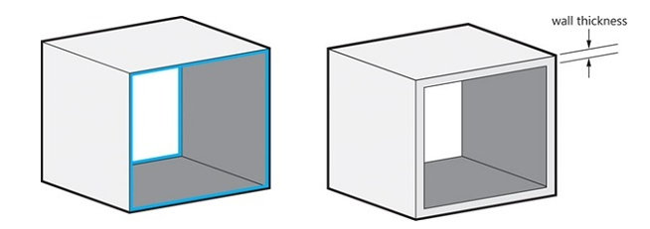
3- Wall thickness سماكة الجدار
it’s better to avoid thin walls with thickness less than 1.5 mm.
Recommended thickness > 1.5mm
من الافضل تجنب الجدران الرقيقة التي تقل سماكتها عن 1.5 مم
السماكة الموصى بها اكبر من 1.5 مم
Studio56.qa

Slide 11

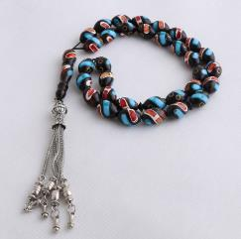
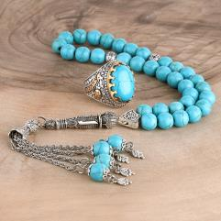
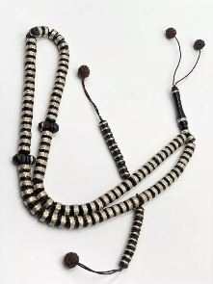
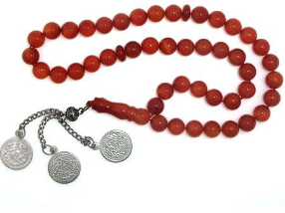
Types of Sabha
Studio56.qa

Slide 12
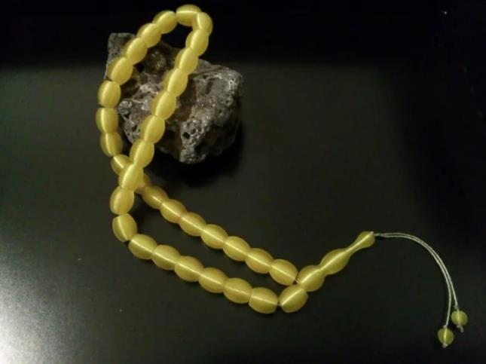

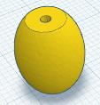

LET’S Customize a new Sabha
Studio56.qa

Slide 13
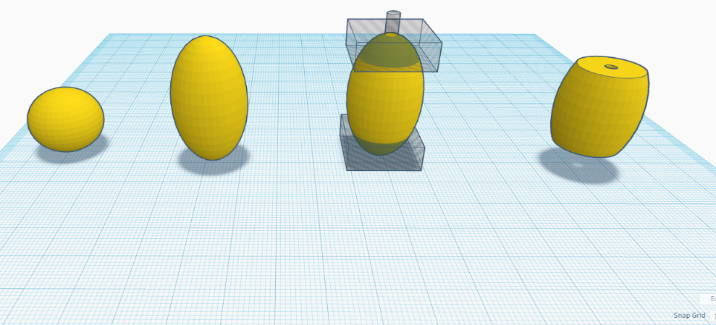
1st part
1- select a sphere
2- change the shape
3- add the hole shapes and align them
4- group object and get the part
Studio56.qa

Slide 14
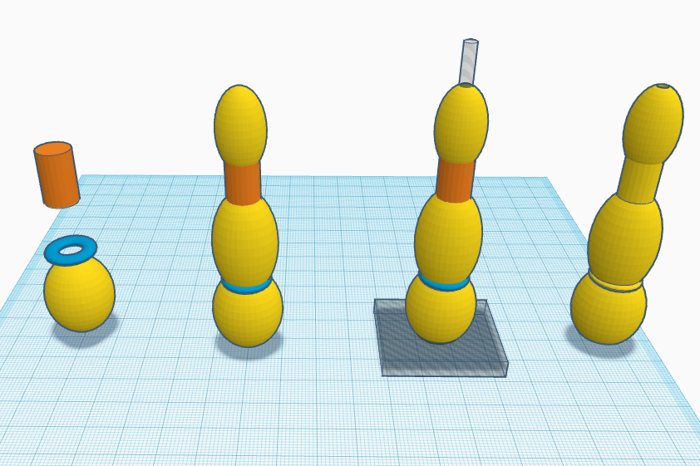
2nd part
group objects and get the part
select a sphere
Torus and cylinder
add the hole shapes and align them
Studio56.qa

Slide 15
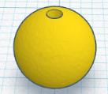
Design the 3rd part in a new shape
Studio56.qa
Notes:
Tell participants what to customize

Slide 16
THANKS
info@studio56.qa
Studio56.qa
Notes:
WRAP UP الخاتمة
Debrief استجواب
Ask students to reflect on the day’s activities. What did they learn about Programming? Debugging? How do they feel about computer science and code after spending one hour exploring?
Next Steps Let students know that if they enjoyed today’s activity, they have many options for continuing to code and learn. Encourage students to visit studio56.qa/media-center
tell students what’s coming next in your classroom.

